Slide 1
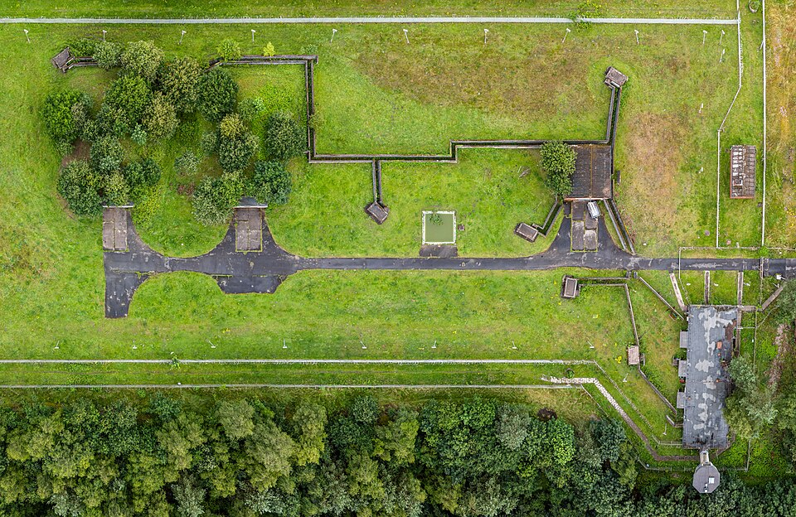
오늘 드론을 앞뒤좌우로 움직여 봅시다!
앞으로! 뒤로! 옆으로!
드론을 원하는 방향으로 이동시키는 조종 기술을 배운다
직선 비행 코스를 완주해 보자!
Notes:
오늘은 드론을 앞으로, 뒤로, 옆으로 움직이는 방법을 배울 거예요. 지금까지 드론을 위아래로 띄우는 연습을 했다면, 오늘은 드론이 공중에서 여기저기 날아다닐 수 있도록 조종하는 방법을 익힙니다. 수업이 끝나면 직선 코스와 L자 코스를 드론으로 완주하는 미션에 도전할 거예요. 신나게 시작해 봅시다!

Slide 2
🎓
선생님 소개
7주차
선생님의 연구
🎓
자동차가 스스로 레이싱 트랙을 달리도록 하는 연구
사람 없이 달리는 자율주행 레이싱카가 가장 빠른 길을 찾아 달리게 만들어요
강경태 선생님
UNIST 기계공학과 석사
드론과의 연결고리
High-Assurance Mobility Control Lab
자율주행 자동차 → 드론도 스스로 날아요!
센서와 프로그래밍 → 드론에도 같은 기술이!
AI 알고리즘 → 드론의 두뇌를 만들어요
지도교수: 권철현 교수님
선생님은 로봇과 드론의 두뇌를 연구하는 전문가예요!
드론 코딩 교실
2 / 13
Notes:
안녕하세요, 여러분! 저는 UNIST 기계공학과에서 공부하고 있는 강경태라고 합니다. 제가 연구하는 것은 자동차가 스스로 운전하면서 트랙에서 가장 빠른 길을 찾아내는 방법이에요. 마치 드론이 스스로 날아다니는 것처럼, 자동차도 스스로 생각하며 달릴 수 있도록 만드는 게 제 연구랍니다. 오늘도 함께 재미있게 드론을 배워봐요!

Slide 3
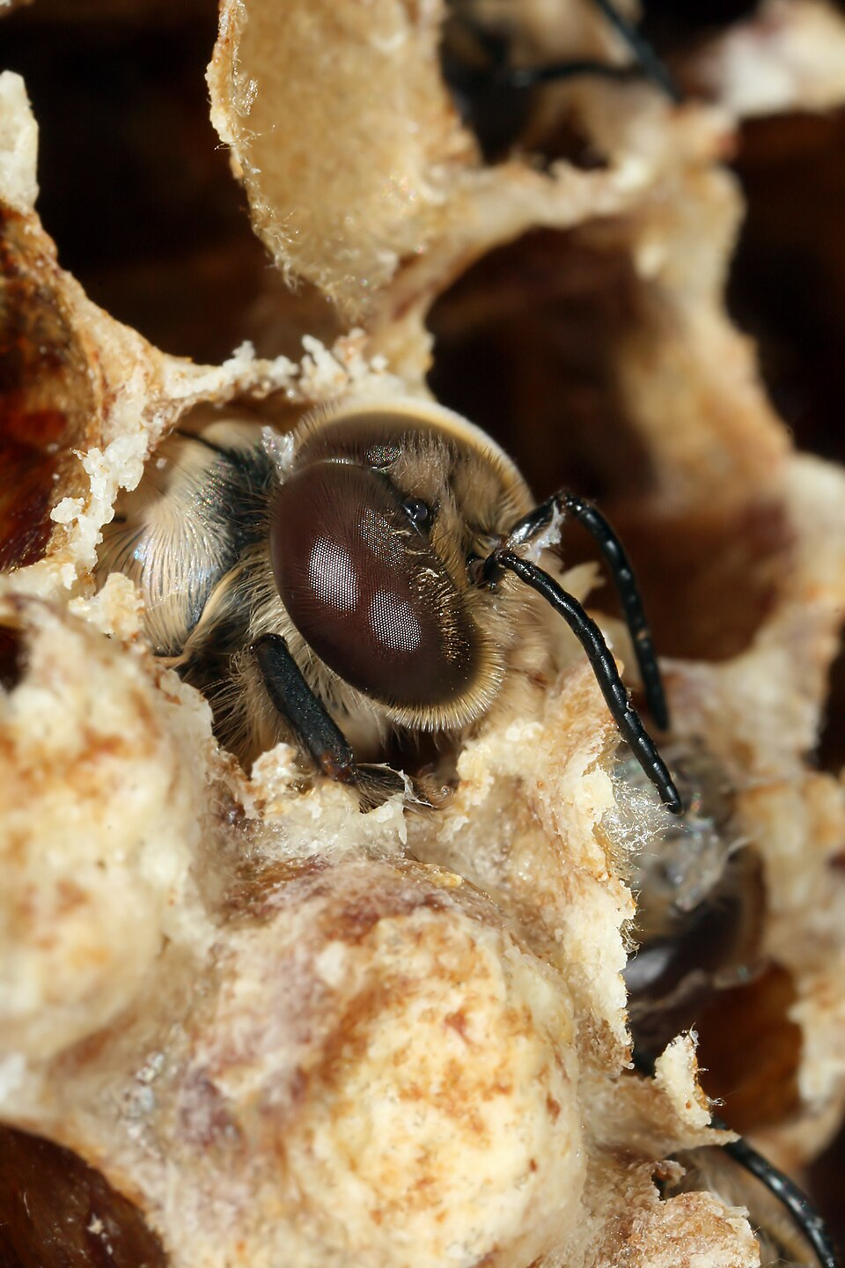
🌿
학습목표
7주차
오른쪽 스틱으로 드론을 전후좌우로 이동시키고 직선 코스를 완주한다
오른쪽 스틱(피치·롤)의 역할을 설명할 수 있다
드론을 전진·후진·좌이동·우이동 시킬 수 있다
일정한 고도를 유지하며 직선 비행을 할 수 있다
실습 미션(직선 10m / L자 코스)을 완주할 수 있다
드론 코딩 교실
3 / 13
Notes:
오늘 수업에서 배울 내용을 먼저 확인해 봅시다. 우리는 조종기의 오른쪽 스틱이 어떤 역할을 하는지 배우고, 그 스틱을 이용해서 드론을 앞뒤와 좌우로 움직일 거예요. 또 드론이 높이를 유지하면서 직선으로 날아가는 방법도 연습합니다. 수업 마지막에는 10m 직선 코스와 L자 코스 미션에 도전하니까 열심히 배워봐요!

Slide 4
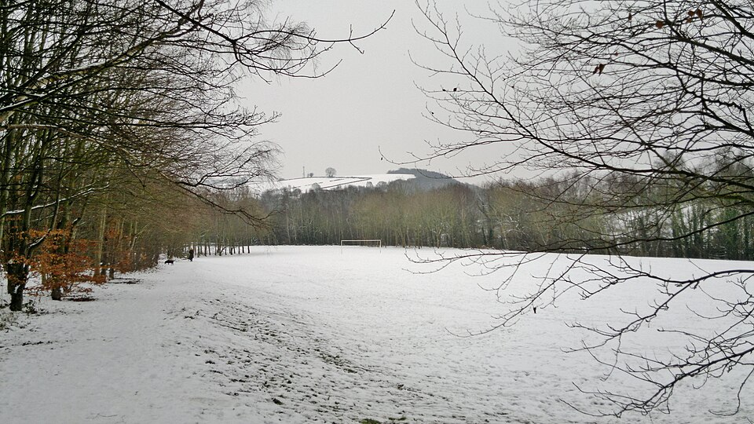
🌿
피치 복습 – 앞뒤 기울기
7주차
피치는 드론의 앞뒤 기울기로 전진·후진을 만든다
피치(Pitch) = 드론의 앞뒤 기울기
앞으로 기울면 → 앞으로 나아감(전진)
뒤로 기울면 → 뒤로 물러남(후진)
오른쪽 스틱을 위아래로 움직이면 피치 조작
비행기가 이륙할 때 기수를 드는 것과 같은 원리
드론 코딩 교실
4 / 13
Notes:
피치라는 단어, 저번 시간에 들어본 적 있죠? 피치는 드론이 앞뒤로 기울어지는 걸 말해요. 드론이 앞으로 기울면 앞쪽 프로펠러가 더 아래를 밀게 되어서 드론이 앞으로 날아갑니다. 반대로 뒤로 기울면 드론이 뒤로 물러나요. 조종기에서 오른쪽 스틱을 위로 밀면 드론이 앞으로 기울어지고, 아래로 당기면 뒤로 기울어진다고 기억해 두세요!

Slide 5
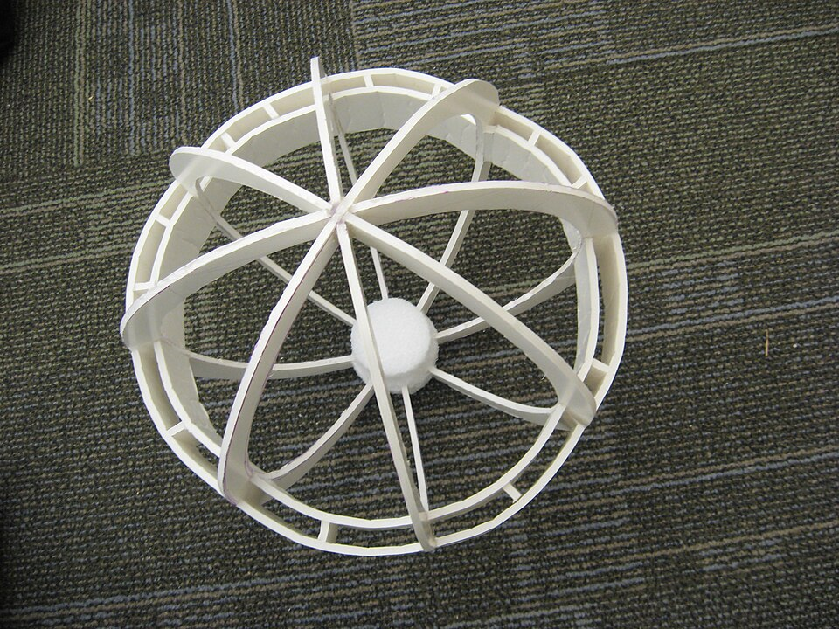
🌿
롤 복습 – 좌우 기울기
7주차
롤은 드론의 좌우 기울기로 좌이동·우이동을 만든다
롤(Roll) = 드론의 좌우 기울기
왼쪽으로 기울면 → 왼쪽으로 이동
오른쪽으로 기울면 → 오른쪽으로 이동
오른쪽 스틱을 좌우로 움직이면 롤 조작
자전거가 코너를 돌 때 몸을 기울이는 것과 같은 원리
드론 코딩 교실
5 / 13
Notes:
롤은 드론이 좌우로 기울어지는 것을 말해요. 드론이 왼쪽으로 기울면 왼쪽 프로펠러가 더 아래를 밀어서 드론이 왼쪽으로 이동합니다. 자전거를 탈 때 왼쪽으로 돌려면 몸을 왼쪽으로 기울이는 것처럼요! 오른쪽 스틱을 왼쪽으로 밀면 드론이 왼쪽으로, 오른쪽으로 밀면 드론이 오른쪽으로 이동한다는 걸 기억해 두세요.

Slide 6
🌿
오른쪽 스틱 조작 정리
7주차
스틱 위 → 전진(앞으로)
스틱 아래 → 후진(뒤로)
스틱 왼쪽 → 좌이동(왼쪽으로)
스틱 오른쪽 → 우이동(오른쪽으로)
중앙 = 제자리 호버링
스틱을 살살 움직일수록 부드럽게 이동
드론 코딩 교실
6 / 13
Notes:
오른쪽 스틱 하나로 드론을 네 방향으로 움직일 수 있어요. 스틱을 위로 밀면 전진, 아래로 당기면 후진, 왼쪽으로 밀면 왼쪽 이동, 오른쪽으로 밀면 오른쪽 이동이에요. 스틱에서 손을 떼면 스틱이 중앙으로 돌아오고 드론은 그 자리에서 호버링을 합니다. 스틱을 갑자기 세게 밀면 드론이 빠르게 움직이니까, 처음에는 살살 조금씩 움직여 보는 게 좋아요!

Slide 7
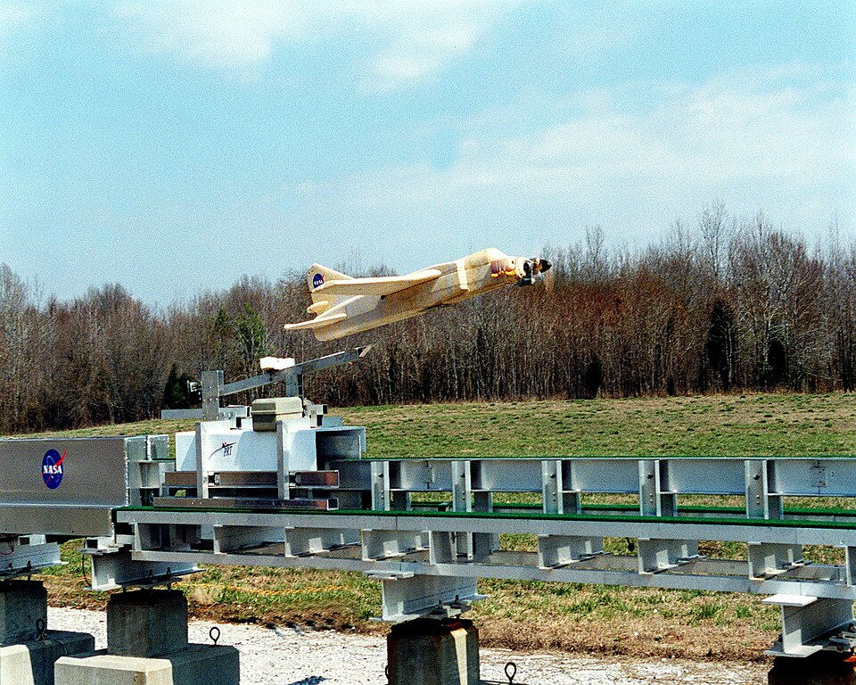
🌿
직선 비행 요령
7주차
일정한 속도와 고도 유지가 직선 비행의 핵심이다
스로틀로 고도를 먼저 안정시킨다
오른쪽 스틱을 일정한 힘으로 밀어 속도를 유지한다
드론이 한쪽으로 흘러가면 반대 방향 롤로 수정
목표 지점에 시선을 고정하고 조종한다
착지 전 스로틀을 서서히 줄인다
드론 코딩 교실
7 / 13
Notes:
직선으로 비행하는 것이 쉬워 보이지만, 고도를 유지하면서 똑바로 날아가는 게 생각보다 어렵답니다. 먼저 스로틀로 드론의 높이를 원하는 만큼 올린 다음, 오른쪽 스틱으로 앞으로 밀어주면 돼요. 드론이 왼쪽이나 오른쪽으로 흘러가면 반대 방향으로 살짝 스틱을 눌러서 방향을 잡아주세요. 목표 지점을 눈으로 계속 바라보면서 조종하면 훨씬 쉬워요!

Slide 8
🌿
동시 조작 – 스로틀 + 이동
7주차
왼손: 왼쪽 스틱 → 고도(스로틀) 조절
오른손: 오른쪽 스틱 → 전후좌우 이동
두 손이 따로 움직여야 함(동시에 협력)
처음엔 한 손씩 연습 → 점차 두 손 동시 연습
고도가 낮아지면 왼쪽 스틱을 살짝 올린다
드론 코딩 교실
8 / 13
Notes:
이제 두 손을 같이 써야 할 시간이에요! 왼쪽 손으로는 왼쪽 스틱을 눌러서 드론의 높이를 맞추고, 오른쪽 손으로는 오른쪽 스틱을 눌러서 앞뒤좌우로 이동시켜야 해요. 처음에는 두 손을 동시에 쓰는 게 어렵게 느껴질 수 있어요. 피아노 건반을 양손으로 치는 연습을 처음 할 때처럼요! 천천히 연습하다 보면 자연스럽게 두 손이 함께 움직이게 된답니다.

Slide 9
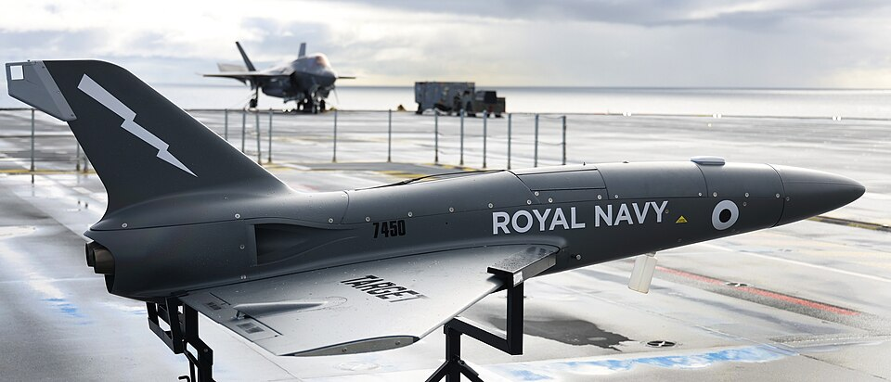
🌿
실습 미션 1 – 10m 직선 전진 후 복귀
7주차
10m 직선으로 전진한 뒤 다시 출발점으로 후진 복귀한다
미션: 출발점 → 10m 전진 → 정지 → 10m 후진 → 출발점 복귀
성공 조건: 코스 이탈 없이 완주
고도: 약 1~1.5m 유지
팁: 스틱을 살살 밀어 속도를 낮게 유지
팁: 전진 후 드론을 완전히 멈춘 뒤 후진 시작
드론 코딩 교실
9 / 13
Notes:
첫 번째 미션이에요! 출발점에서 드론을 띄워서 10m 앞으로 직선으로 날아간 뒤, 멈추고 다시 출발점으로 돌아오는 거예요. 앞으로 갈 때는 오른쪽 스틱을 위로, 돌아올 때는 아래로 당기면 돼요. 이때 드론이 좌우로 흔들리지 않게 조심하고, 일정한 높이를 유지하는 게 포인트예요. 천천히 해도 괜찮으니까 안전하게 미션을 완수해 봐요!

Slide 10
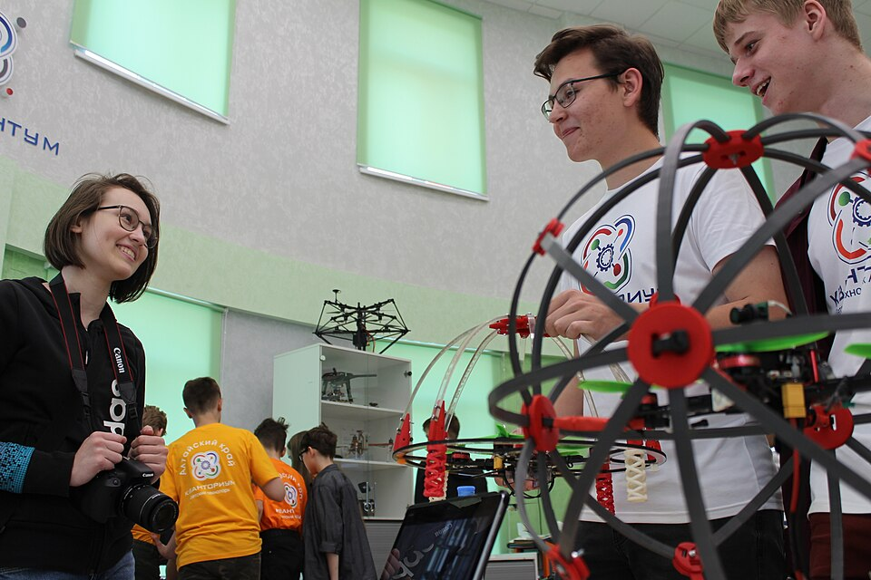
🌿
실습 미션 2 – L자 코스 비행
7주차
5m 가로 전진 후 90도 방향에서 5m 세로 이동하는 L자 코스를 완주한다
미션: 출발 → 5m 전진 → 정지 → 5m 좌이동 → 도착
성공 조건: 코스 이탈 없이 L자 경로 완주
방향 전환 지점에서 드론을 완전히 멈춘 뒤 다음 방향으로 이동
팁: 전진은 스틱 위, 좌이동은 스틱 왼쪽
고도를 일정하게 유지하는 것이 핵심
드론 코딩 교실
10 / 13
Notes:
두 번째 미션은 L자 코스예요! 먼저 앞으로 5m 날아가서 멈추고, 그 다음에는 왼쪽으로 5m 이동하면 돼요. 방향을 바꿀 때 드론을 완전히 멈추지 않으면 코스를 벗어날 수 있으니까, 꼭 한 번 멈춘 다음에 방향을 바꿔요. 전진할 때는 스틱을 위로, 왼쪽으로 이동할 때는 스틱을 왼쪽으로 미는 거 기억하죠? 차근차근 해보면 분명히 성공할 수 있어요!

Slide 11
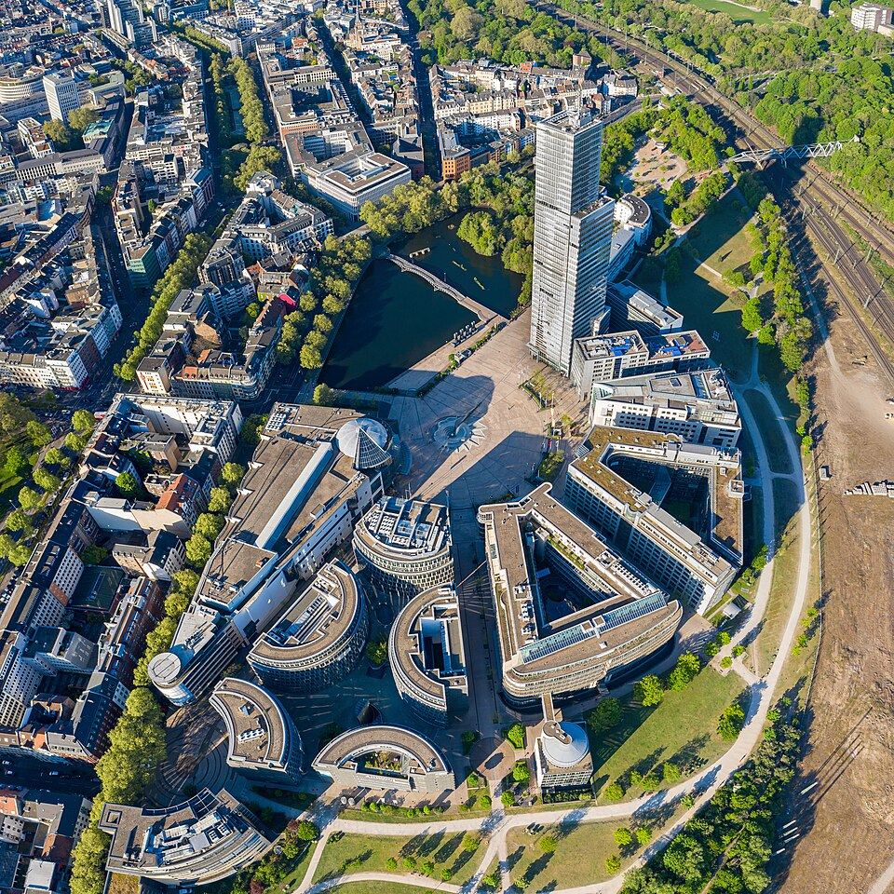
🌿
사각형 비행 도전
7주차
전진·우이동·후진·좌이동을 순서대로 조합하면 사각형 경로를 비행할 수 있다
도전 미션: 정사각형 경로(각 변 3~5m) 비행
순서: 전진 → 우이동 → 후진 → 좌이동 → 출발점 복귀
각 방향 이동 후 반드시 정지하고 다음 방향 이동
성공하면 반시계 방향으로도 도전!
사각형 비행 성공 = 전후좌우 이동 완전 마스터!
드론 코딩 교실
11 / 13
Notes:
이제 진짜 도전 미션이에요! 전진, 오른쪽, 후진, 왼쪽 순서로 이동하면 사각형 경로가 만들어져요. 각 방향으로 같은 거리를 이동하면 드론이 출발점으로 돌아오게 됩니다. 처음에는 각 방향을 이동한 후 꼭 멈추고 다음 방향으로 이동해야 해요. 사각형 비행을 성공하면 드론의 전후좌우 이동을 완전히 마스터했다는 뜻이에요!

Slide 12
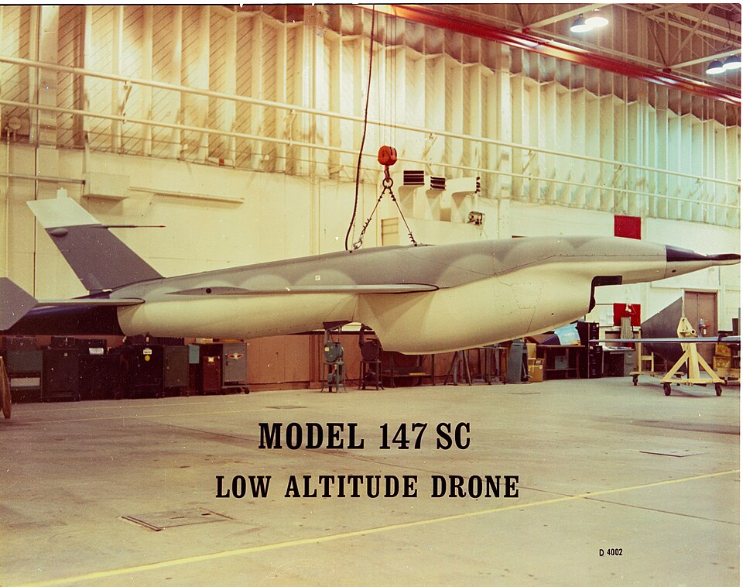
🌿
흔한 실수 – 이동 중 고도 잃기
7주차
이동 중 스로틀을 놓치면 고도가 떨어지므로 왼쪽 스틱을 항상 신경 쓴다
실수: 이동에 집중하다가 스로틀을 놓침 → 드론 고도 하강
해결: 왼쪽 스틱(스로틀)을 항상 의식하며 조종
실수: 스틱을 너무 세게 밀어 과속 → 코스 이탈
해결: 스틱을 20~30% 정도만 밀어 천천히 이동
실수: 전진과 우이동을 동시에 눌러 대각선 이동
해결: 한 방향씩 순서대로 조작
드론 코딩 교실
12 / 13
Notes:
오늘 가장 많이 나오는 실수를 알려드릴게요. 이동하는 데만 집중하다 보면 왼쪽 스틱을 놓쳐서 드론의 높이가 점점 낮아지는 경우가 많아요. 항상 왼쪽 손도 신경 써서 높이를 유지해 주세요. 또 스틱을 너무 세게 밀면 드론이 너무 빠르게 날아가서 멈추기가 어려워져요. 처음에는 스틱을 살살, 조금씩 움직이는 게 최고의 방법이에요!

Slide 13
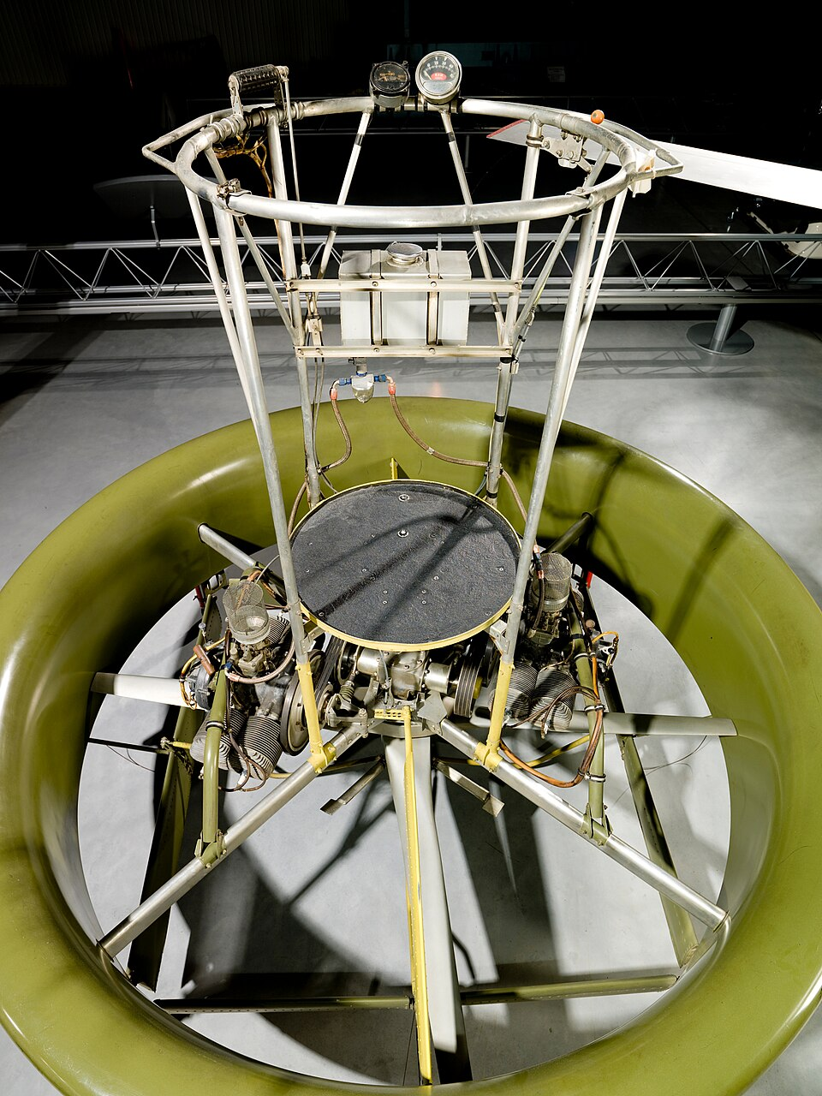
다음 시간 예고
다음 시간에는 드론을 회전시켜 방향을 바꾸는 요(Yaw) 조작을 배운다
오늘 배운 것: 직선 비행과 L자 코스 완주
오늘 수업 수고했어요!
Notes:
오늘 전후좌우 이동을 배웠으니, 다음 시간에는 드론의 방향을 바꾸는 방법을 배울 거예요. 이것을 '요(Yaw)'라고 하는데, 드론이 제자리에서 빙글빙글 돌면서 바라보는 방향을 바꾸는 거랍니다. 왼쪽 스틱을 좌우로 움직이면 드론이 회전하는데, 다음 시간에 자세히 배울 거예요. 오늘 수업 정말 잘 따라와 줘서 고마워요. 질문 있는 친구는 손들어 보세요!

